Slide 1









BẢNG KẾ HOẠCH
CHĂM SÓC BẢN THÂN
Bảng theo dõi hàng ngày, hàng tuần và hàng tháng

Slide 2






MỤC TIÊU CHĂM SÓC BẢN THÂN
THỂ CHẤT
TINH THẦN
CẢM XÚC
Thêm suy nghĩ và ý tưởng
của bạn ở đây. Nhấn "T"
để thêm mới!
Thêm suy nghĩ và ý tưởng
của bạn ở đây. Nhấn "T"
để thêm mới!
Thêm suy nghĩ và ý tưởng
của bạn ở đây. Nhấn "T"
để thêm mới!

Slide 3




NHỮNG ĐIỀU TỬ TẾ ĐỂ
NHẮC NHỞ BẢN THÂN
KHI GẶP KHÓ KHĂN
Thêm suy nghĩ và ý tưởng của bạn ở đây. Nhấn "T"
để thêm mới!

Slide 4




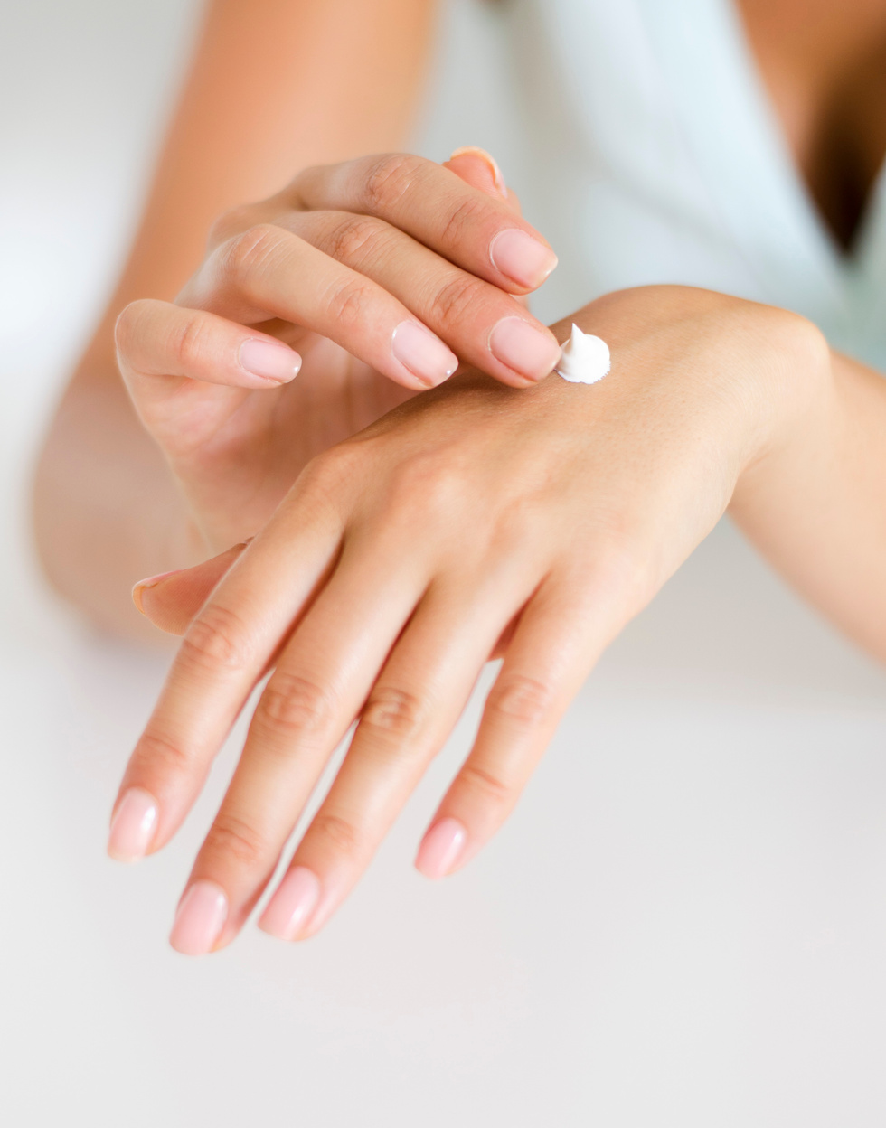


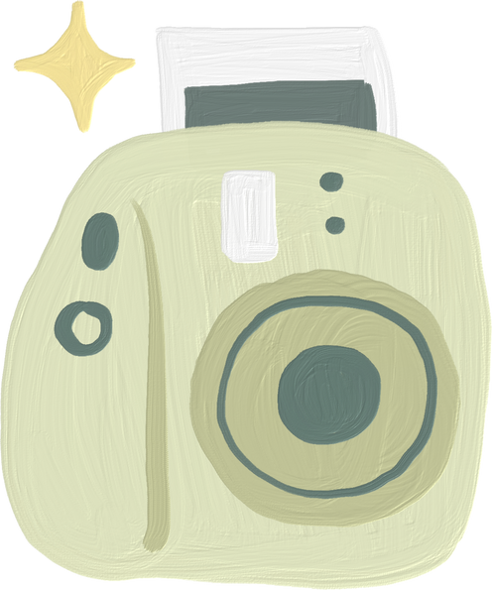
BẢNG TRUYỀN CẢM HỨNG

Slide 5



LÒNG BIẾT ƠN MỖI NGÀY – BUỔI SÁNG
NGÀY:
1 tháng 1
3 điều tôi cảm thấy biết ơn: | Nhấp đúp để thêm câu trả lời của bạn
3 điều có thể khiến ngày hôm nay trở nên tuyệt vời:
3 điều tôi mong đợi:
Lời khẳng định mỗi ngày:
TÔI ĐƯỢC YÊU THƯƠNG. TÔI CÓ NĂNG LỰC. TÔI THẤY ĐỦ ĐẦY.

Slide 6

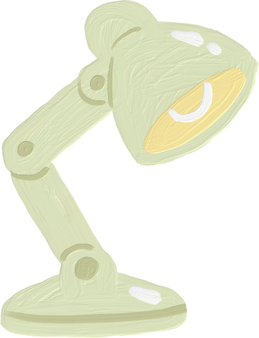

LÒNG BIẾT ƠN MỖI NGÀY – BUỔI TỐI
NGÀY:
1 tháng 1
3 điều tuyệt vời đã xảy ra ngày hôm nay: | Nhấp đúp để thêm câu trả lời của bạn
3 người mà tôi biết ơn:
3 điều tôi mong đợi vào ngày mai:
Điều gì khiến ngày hôm nay
trở nên tốt đẹp hơn?
TIẾP TỤC SỐNG TRONG TỪNG KHOẢNH KHẮC.

Slide 7






XEM LẠI HOẠT ĐỘNG CHĂM SÓC BẢN THÂN MỖI NGÀY
NGÀY:
1 tháng 1
THỜI GIAN:
8 giờ sáng
Mức độ căng thẳng
Mức độ hạnh phúc
Mức độ buồn bã
Mức độ đói
GIF mô tả về tôi
Cảm nhận của tôi

Slide 8



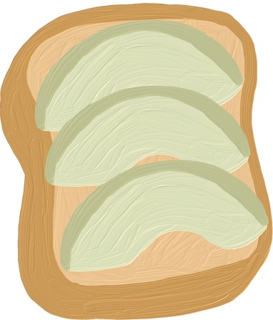
CHECKLIST CHĂM SÓC BẢN THÂN MỖI NGÀY
NGÀY:
1 tháng 1
TẮM
NHẮN TIN CHO MỘT NGƯỜI BẠN
CHẢI TÓC
NGHE MỘT BÀI HÁT YÊU THÍCH CỦA TÔI
MẶC NHỮNG BỘ QUẦN ÁO THOẢI MÁI
MỈM CƯỜI
THAY THẾ NHỮNG SUY NGHĨ TIÊU CỰC
BẰNG NHỮNG SUY NGHĨ TÍCH CỰC
NẤU CHO BẢN THÂN MỘT BỮA ĂN NGON
GIÃN CƠ
TÌM THẤY MẤY HÌNH CHẾ ĐỘNG VẬT

Slide 9


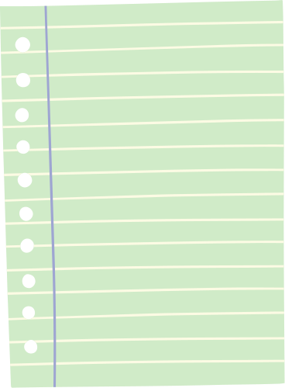
BẢNG THEO DÕI CHĂM SÓC BẢN THÂN HÀNG TUẦN
TUẦN:
1 - 7 tháng 1
NGÀY | NGÀY | NGỦ NGON | THIỀN | TẬP LUYỆN | NHẬT KÝ | ĂN NGON
1 tháng 1 | Thứ Hai
2 tháng 1 | Thứ Ba
3 tháng 1 | Thứ Tư
4 tháng 1 | Thứ Năm
5 tháng 1 | Thứ Sáu
6 tháng 1 | Thứ Bảy
7 tháng 1 | Chủ nhật

Slide 10



BẢNG THEO DÕI CHĂM SÓC BẢN THÂN HÀNG THÁNG
THÁNG:
Tháng 1
MỤC TIÊU:
Thể hiện lòng biết ơn mỗi ngày
TUẦN # | THỨ 2 | THỨ 3 | THỨ 4 | THỨ 5 | THỨ 6 | THỨ 7 | CHỦ NHẬT
1
2
3
4
5

Slide 11

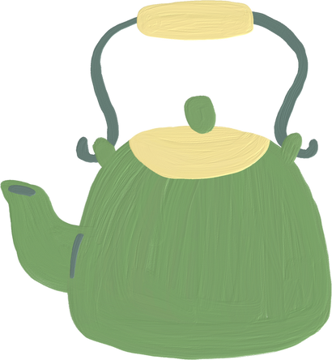

Ý TƯỞNG CHĂM SÓC BẢN THÂN
ĐỂ CHỮA LÀNH MỘT NGÀY TỒI TỆ
THỂ CHẤT | TINH THẦN | CẢM XÚC
Nhấp đúp để thêm ý tưởng chăm sóc bản thân

Slide 12

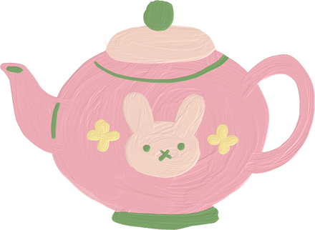
TRANG
TÀI NGUYÊN
Sử dụng các tài nguyên thiết kế này trong
Bài thuyết trình Canva của bạn. Thiết kế vui vẻ!
Đừng quên xóa trang này trước khi trình bày.

Slide 13








TRANG
TÀI NGUYÊN
Sử dụng các tài nguyên thiết kế này trong
Bài thuyết trình Canva của bạn. Thiết kế vui vẻ!
Đừng quên xóa trang này trước khi trình bày.

Slide 14








TRANG
TÀI NGUYÊN
Sử dụng các tài nguyên thiết kế này trong
Bài thuyết trình Canva của bạn. Thiết kế vui vẻ!
Đừng quên xóa trang này trước khi trình bày.

